Slide 1
ATIVIDADE DE EXTENSÃO II
Cursos: Análise e Desenvolvimento de Sistemas e Sistemas de Informação
Instituição do 3º Setor: Escolinha de Futebol Chute Certo
Equipe: Marcello Alvares Santos;
Guilherme Ferreira Moura;
Gabriel Valerio de Oliveira Simões;
Sérgio Rodrigues de Albuquerque;
Fabricio Moreira Ribeiro.
Professor Articulador: Antônio Carlos

Slide 2
Sumário
Item | Assunto | Ferramenta | Tempo
1 | MOTIVAÇÃO / PROBLEMA | Árvore de Problemas | 1 min
2 | OBJETIVOS DO SISTEMA | Árvore de Objetivos | 1 min
3 | BACKLOG DO PRODUTO | Lista das Funcionalidades, por objetivo específico | 1 min
4 | PROTÓTIPO DE BAIXA/ALTA FIDELIDADE | QR Code do Protótipo (foco na essência do sistema e nos aspectos inovadores da solução) | de 7 a 10 min
5 | ARQUITETURA DO SISTEMA | Projeto Físico | 1 min
6 | LISTA DOS DOCUMENTOS PRODUZIDOS | Lista dos artefatos e link para documentação completa | 1 min
 |  | TEMPO TOTAL DA APRESENTAÇÃO | 12 a 15 min

Slide 3
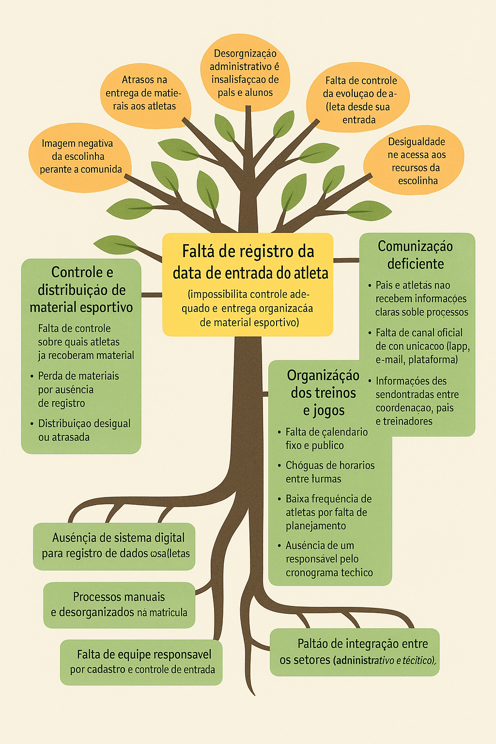
Problema Principal: Falta de data de entrada do atleta
Causas/ Raízes:
° Ausência de sistema digital para registro de dados dos atletas;
° Processos manuais e desorganizados na matrícula;
° Falta de equipe responsável pelo cadastro e controle de entrada;
° Falta de integração entre os setores (administrativo e técnico).
Consequências/ Tronco:
° Controle e distribuição ineficientes de material esportivo;
° Comunicação deficiente com pais, atletas e coordenação;
° Organização precária dos treinos e jogos.
Desdobramento do problemas/ Folhas:
° Falta de controle sobre quais atletas já receberam materiais;
° Perda de materiais pela ausência de registros;
° Distribuição desigual ou com atraso;
° Pais e atletas não recebem informações claras sobre os processos;
° Ausência de canal oficial de comunicação (app, e-mail, plataforma);
° Informações descentralizadas entre coordenação, pais e treinadores;
° Falta de calendário fixo e público* Conflitos de horários entre turmas;
° Baixa frequência dos atletas por falta de planejamento;
° Ausência de um responsável técnico pelo cronograma.

Slide 4
Objetivos do Sistema
Garantir controle adequado e organização na entrega de materiais e do acompanhamento dos atletas;
Implantar um sistema digital eficiente para cadastro e controle de dados dos atletas para automatizar e padronizar os processos de matrícula;
Promover integração entre os setores administrativo e técnico, assim, melhorar a comunicação entre pais, atletas, treinadores e coordenação;
Melhorar a organização de treinos e jogos com um cronograma pré-definido;
Acompanhamento contínuo da evolução dos atletas;
Igualdade no acesso aos recursos e oportunidades da escolinha;
Garantir entrega no prazo e com igualdade para todos os atletas;
Reduzir perdas de material por falta de controle.

Slide 5
Backlog do Projeto
ID | Categoria | Item | Prioridades | Detalhes
RF001 RF002 | Funcional | Cadastrar e Armazenar usuários (Alunos, Professores, Administradores) | Alta | Sistema de aplicativo básico com autenticação de Usuário.
RNF001 | Não Funcional | Proteção de Dados segundo a LGPD | Alta | Criptografia de dados, política de privacidade visível, consentimento explícito para coleta.
RF007 | Funcional | Exportar relatórios mensais (PDF/EXCEL) | Media | Sistema capaz de exportar relatórios exibidos aos Atletas.
RNF003 | Não Funcional | O sistema deve ser responsivo (funcionar em celular e computador). | Alta | Aplicativo precisa ser Capaz de funcionar em diversos aparelhos eletrônicos.
RNF004 | Não Funcional | Suportes aos diversos Usuários | Media | Formulário de contato com captcha com base de conhecimento e atendimento 24h.
RN002 | Regra de Negócio | Permitir exclusão de dados mediante solicitação | Media | O Aplicativo deve excluir os dados do usuário através de solicitação do mesmo.

Slide 6
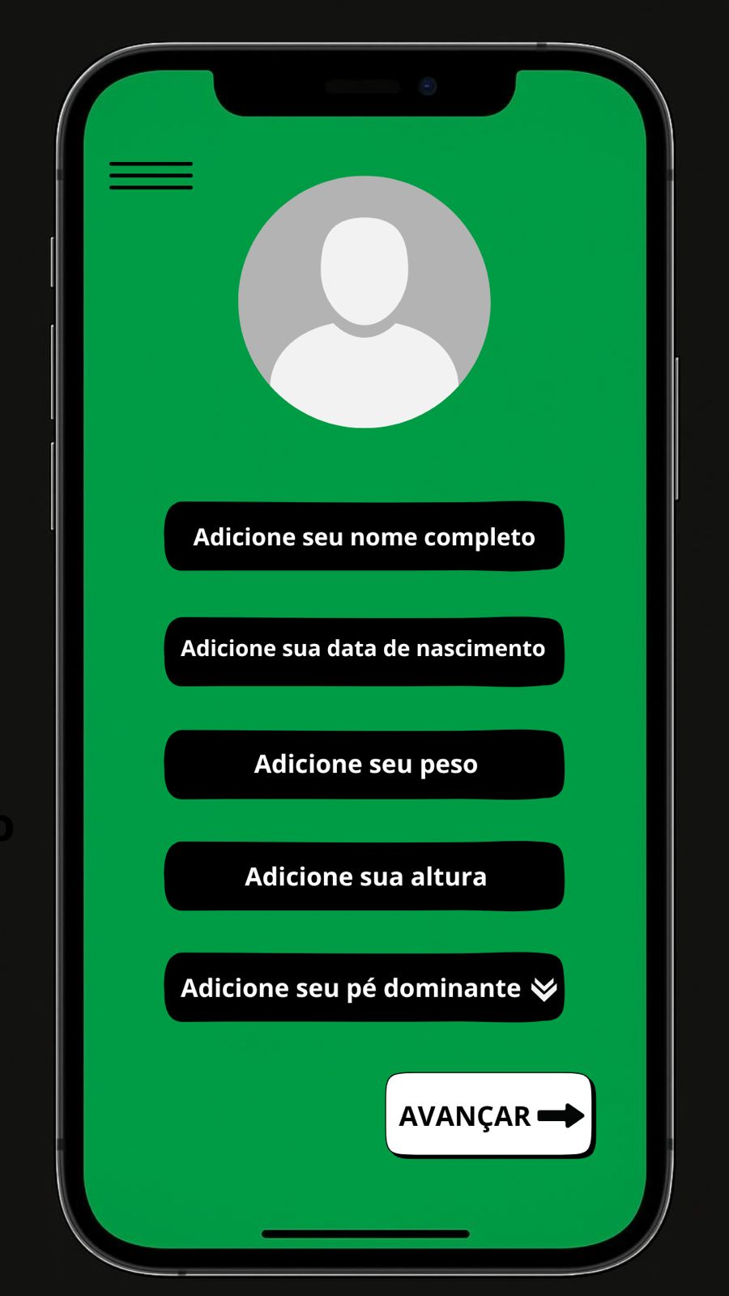
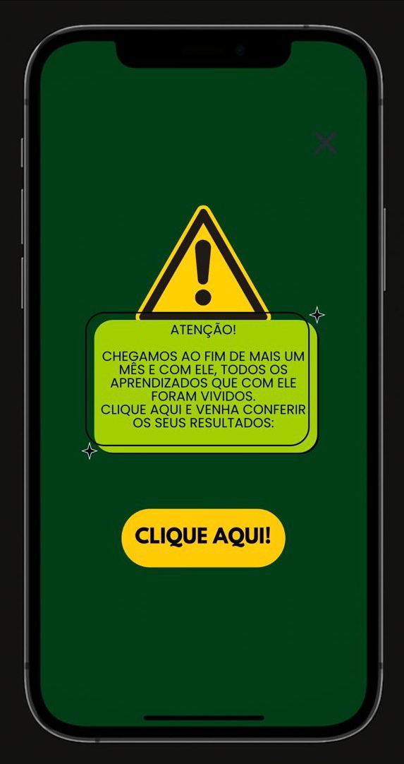
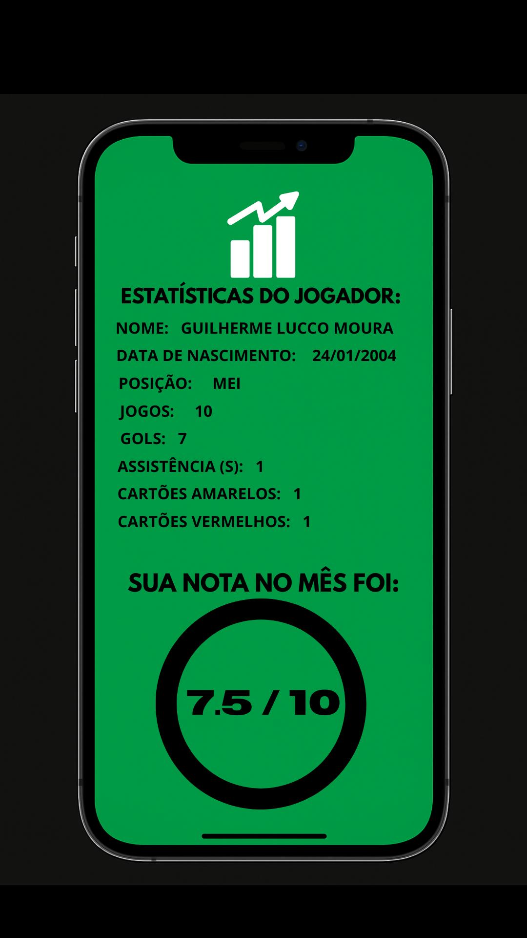
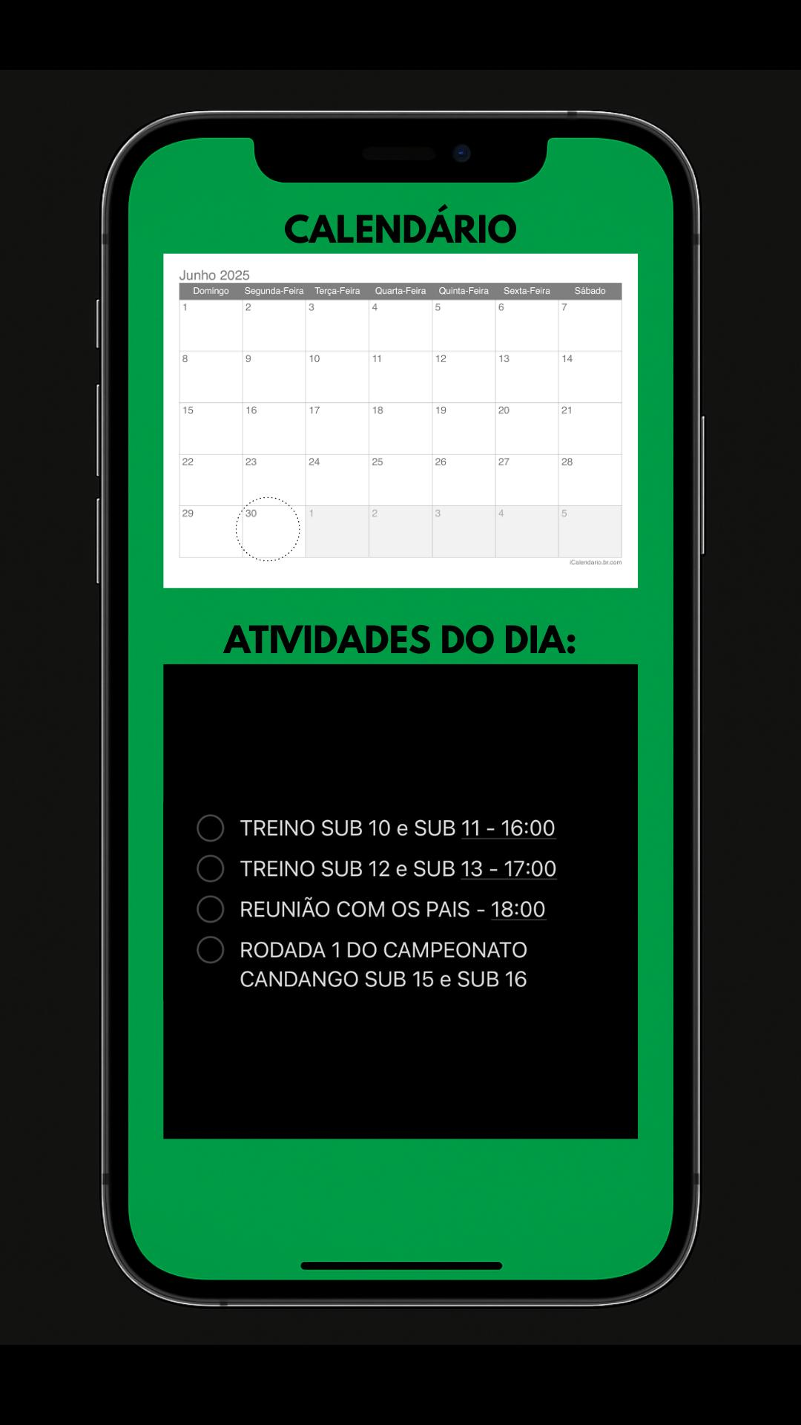
Protótipo de Alta Fidelidade
Tela Inicial APP
Tela Cadastro APP
Tela Presença APP
Tela Desempenho APP
Tela Calendário de Jogos APP

Slide 7
Protótipo de Alta Fidelidade

Slide 8
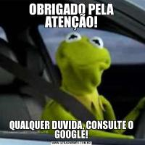
Acesso a Documentação :

